Slide 1
Лингводидактические основы тестирования
Проф. И.Ю. Павловская
2015

Slide 2
SKILLS | Levels of | Language | Analysis
 | Phonology | Lexis | Grammar
Listening | sounds | words | Sentences
Speaking
Reading
Writing

Slide 3
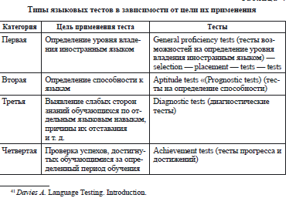

Slide 4
Reading Skills
Automatic decoding
Reviewing and predicting. Giving the text a quick glance – to be able to guess what is to come. (reading a letter, a new book)
Specifying purpose. (communicative purpose) – why the text is being read.
Identifying genre. Knowing the nature – predict what the form and content will be.
Questioning. Asking questions in an inner dialogue with the author.
Scanning. Looking through a text very rapidly for specific information.
Classification of ideas into main topics and details.
Locating topic sentence. Identifying the sentence in which the generalization is.
Identifying patterns of relationships. Being able to see connections between ideas by the use of words such as «first», «then», «later.»
The overall structure of the text. Recognizing cohesive elements – pronouns, referents, lexical equivalents.
Guessing the meaning of unknown words from context, using such clues as knowledge of word parts, syntax and relationship patterns.
Skimming. Quickly getting the gist or overview of a passage or book.
Re-stating text in the reader’s own words in order to monitor comprehension. (retelling)
Summarizing. Shortening material by retaining and re-stating main ideas and leaving out details. (Rendering)
Drawing conclusions. Putting together information from several parts of the text and inducing new or additional ideas. Reading between the lines.
Reading critically. Judging the accuracy of a passage with respect to what the reader already knows, distinguishing fact from opinion.
Reading faster. Adjusting reading rate according to materials and purpose. Being able to choose and strategies needed for the level of comprehension desired by the reader.

Slide 5
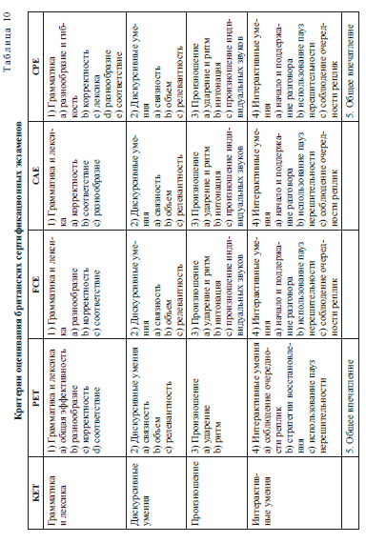

Slide 6
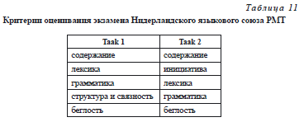

Slide 7
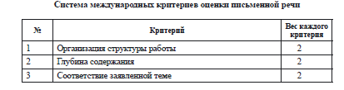
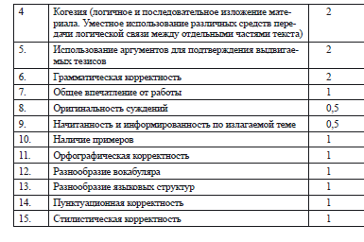

Slide 8
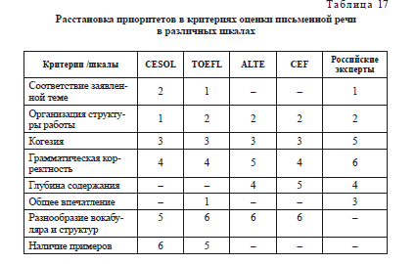

Slide 9
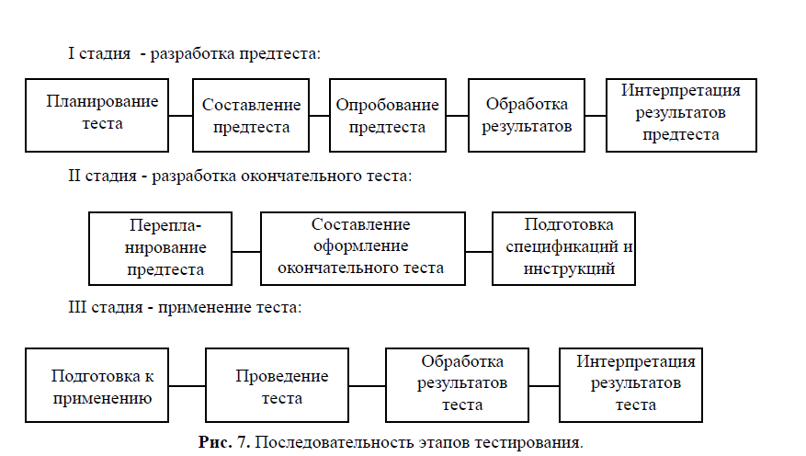

Slide 10
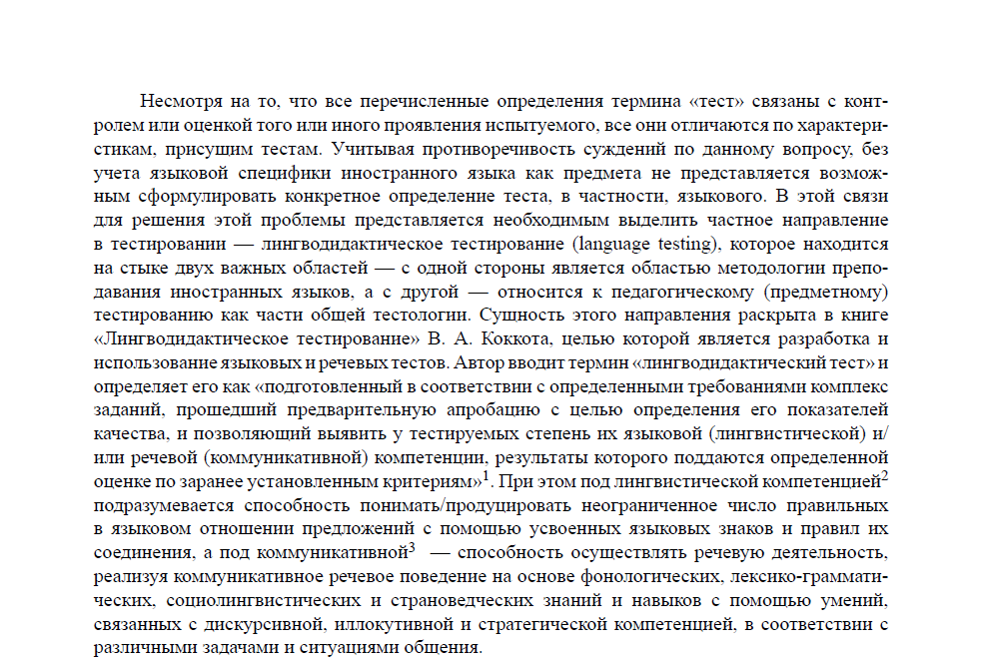

Slide 11
Рисунок 3. Цикл оценивания.
(Tempus ProSET 2013)

Slide 12
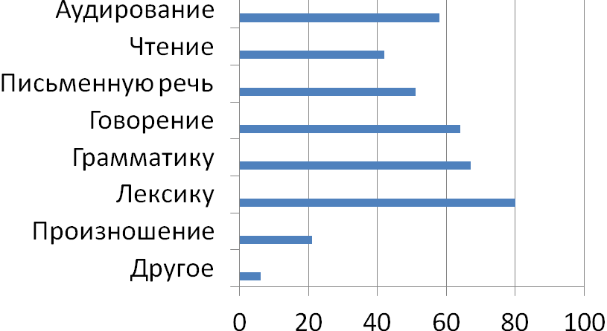
Рисунок 1. Что тестируют преподаватели российских вузов?
(Onoprienko, Polshina 2012)

Slide 13
Рисунок 2. Какие тесты используют преподаватели вузов?
(Onoprienko, Polshina 2012)

Slide 14
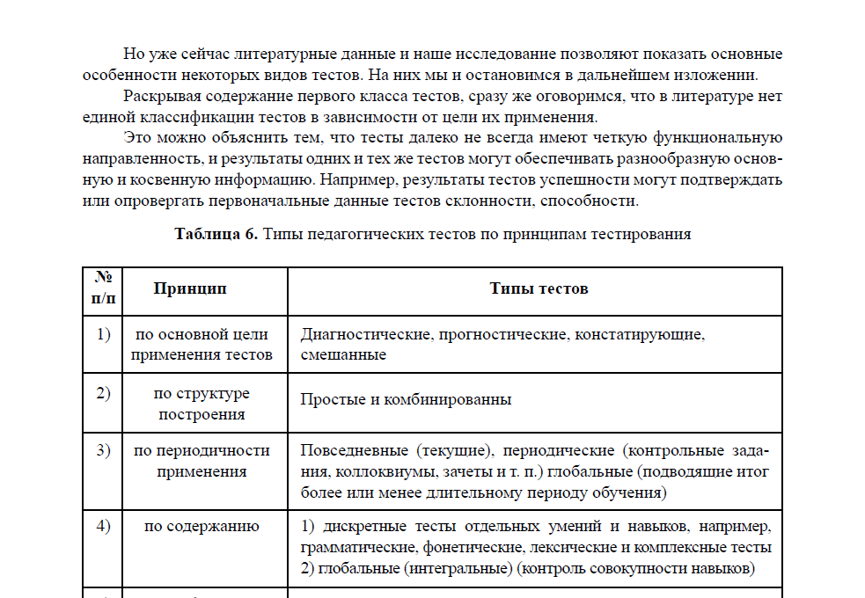

Slide 15
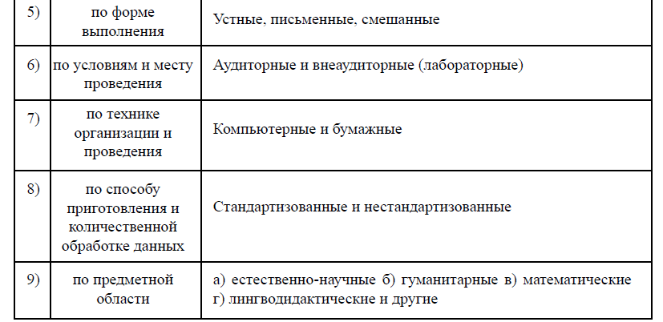

Slide 16
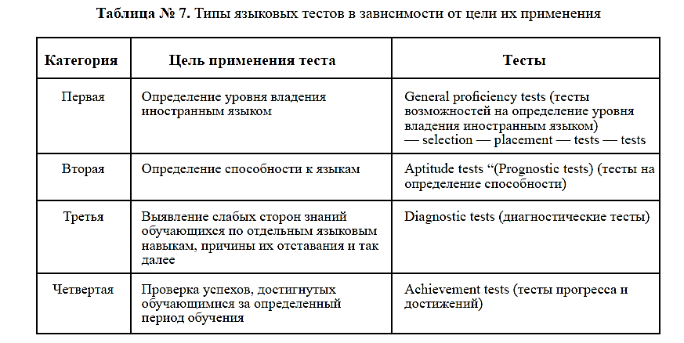

Slide 17
Уровни, виды, формы и функции контроля в вузе
Уровень | Виды контроля | Задачи контроля | Возможный формат заданий
Межнациональный (исследование, например, AHELO) | Диагностический (тест уровня владения) | Сравнение уровня развития коммуникативной компетенции у студентов разных стран. | Стандартизированное тестирование (письменное и устное)
Межнациональный (экзамен типа IELTS, TOEFL) | Диагностический (тест уровня владения) | Определение уровня владения, достаточного для работы или учебы в англоговорящей стране. | Стандартизированное тестирование (письменное и устное)
Государственная аккредитация | Диагностический (тест уровня владения) | Мониторинг качества образования в вузе, контроль за соблюдением ФГОС. | Стандартизированное (Интернет) тестирование (письменное и устное)
Федеральный итоговый экзамен | Итоговый (тест достижений) | Определение соответствия уровня владения выпускника требованиям ФГОС. | Стандартизированное тестирование (письменное и устное)
Вузовский | Промежуточный Итоговый | Обеспечение достижения студентами поставленных целей обучения. Объективная оценка знаний, умений и навыков. | Задания на формирование и развитие умений письменной и устной речи в рамках изучаемых тем и жанров, творческие и исследовательские работы, подготовка и презентация проектов, портфолио, устный экзамен

Slide 18
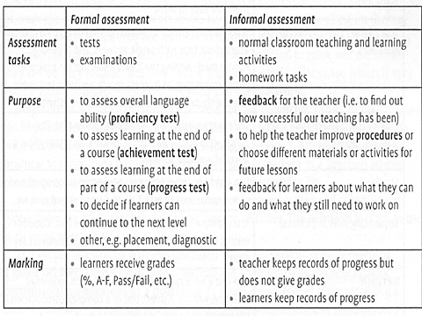

Slide 19
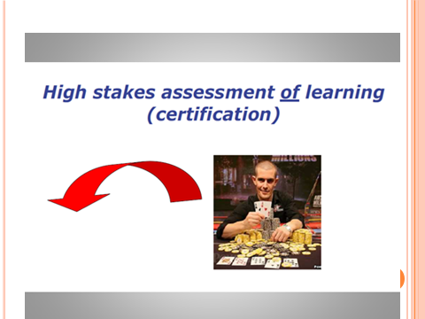

Slide 20
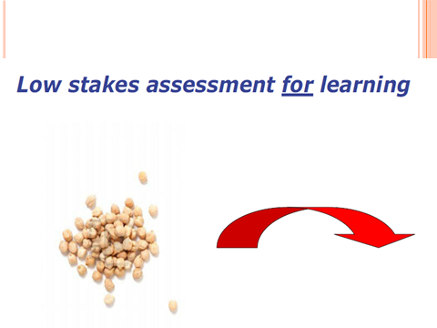

Slide 21
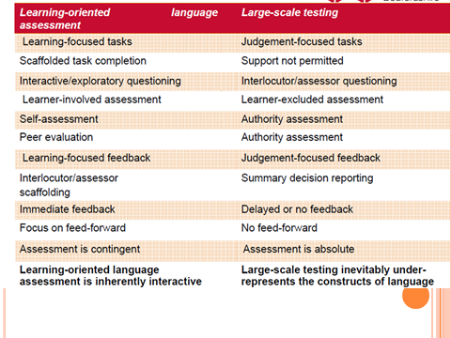

Slide 22
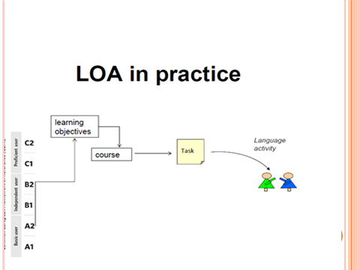

Slide 23
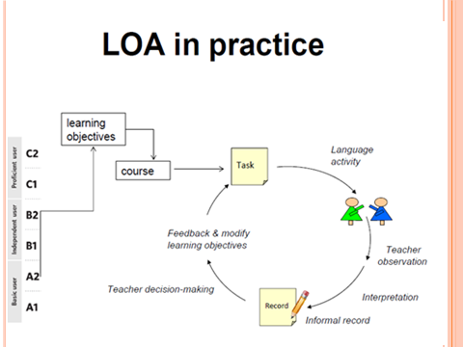

Slide 24
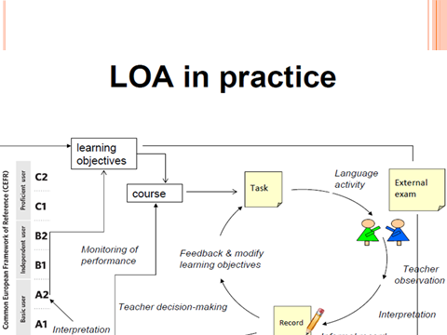

Slide 25
Языковая политика Совета
Европы
Общеевропейские компетенции
владения иностранным языком
Многоязычие и поликультурализм

Slide 26
Совет Европы как международная организация, объединяющая европейские страны и осуществляющая общеевропейскую политику в различных областях, уделяет большое внимание и развитию языковой политики в Европе уже на протяжении более четырех десятилетий. Основными институтами Совета Европы по данному вопросу являются Подразделение по языковой политике при образовательном департаменте в Страсбурге (Франция) и Европейский центр современных языков в Граце (Австрия). Проекты по современным языкам и развитию языковой политики принимают за основу Европейскую культурную конвенцию, принятую в 1954 году, и направлены на внедрение основных направлений политики на обще-европейском уровне, а именно: доступ к изучению языков как неотъемлемое право для всех, развитие индивидуального плюрилингвизма и плюрикультурализма, европейское лингвистическое наследие как источник взаимного обогащения.
Изучение языков рассматривается как одно из основных прав человека, а не как привилегия отдельной социальной группы, так как оно является одним из инструментов для сплочения единой Европы, равенства и социокультурной гибкости, толерантности и интеграции, содействия развитию демократической гражданственности и правового государства в более широких рамках. Знание нескольких языков является неотъемлемой частью современной жизни в европейском обществе не только для осуществления большей профессиональной мобильности и доступа к информации, но и для лучшего понимания и уважения других культур и осуществления плодотворной коммуникации между разными культурами и странами.

Slide 27
Лингвистические проекты Совета Европы
1971 г.: «Система обучения взрослых иностранным языкам». Со-гласно этому проекту, в программу народных школ в Европе были вве-дены программы изучения иностранных языков для взрослых.
1975 г.: разработка порогового уровня — Threshold Level — для ан-глийского языка.
1976 г.: пороговый уровень — Niveau-Seuil — для французского языка.
Эти проекты дали возможность четко разделить обучение ино-странным языкам на этапы и сделать освоение языков мотивированным.
1977-1981 гг.: проект № 4 «Современные языки». Особое место в этом проекте занимает изучение исчезающих языков, таких как ретороман-ский и швейцарский.
1982-1987 гг.: прое1989-1996 гг.: проект «Изучение языков и европейское гражданство». Основой создания этого проекта стали эмиграционные процессы в Ев-ропе.
1991 г.: «Единые европейские критерии владения иностранным язы-ком: изучение, преподавание, оценка»111, (английская версия «Common European Framework of Reference for Languages: Learning, Teaching, As-sessment», далее — CEF, французская версия — «Cadre europeen commun de reference pour les langues: Apprendre, Enseigner, Evaluer»). Этот проект унифицировал требования к обучению иностранным языкам в европей-ских странах.
1993-1996 гг.: «Европейский языковый портфель» («European Language Portfolio»).кт № 12 «Изучение и преподавание современных языков в целях общения».
2009"Languages without Borders", 2008.
2009 «Languages for social cohesion: language education in a multilingual and multicultural Europe»
2012. «Promoting plurilingualism – majority language in multilingual settings».

Slide 28
Проект № 12
Проект включал принципы коммуникативного подхода:
□ направленность на обучаемого и его языковые потребности;
□ язык — инструмент коммуникации;
□ коммуникативная компетенция языковая + социолингвистическая + дискурсивная + стратегическая + социокультурная + + социальная компетенции;
□ когнитивная психология;
□ обучаемый — активный партнер по общению;
□ преподаватель — эксперт в языке и искусстве коммуникации;
□ благоприятная психологическая атмосфера;
□ аутентичные материалы;
□ ТСО и наглядность;
□ модульная организация содержания и процесса обучения;
□ спиралевидное прогрессирование;
□ реабилитация родного языка;
□ широкое использование игр, имитаций, проблемных задач и т. п.;
□ работа в диадах, триадах, малых и средних группах;
□ лояльное отношение к ошибкам.

Slide 29
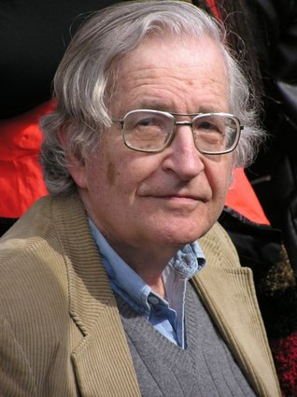
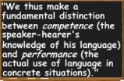
Понятие коммуникативной компетенции
As used by Noam Chomsky and other linguists, linguistic competence is not an evaluative term. Rather, it refers to the innate linguistic knowledge that allows a person to match sounds and meanings.
Linguistic competence is the system of linguistic knowledge possessed by native speakers of a language. It is in contrast to the concept of linguistic performance, the way the language system is used in communication

Slide 30
Н. Хомский выделил linguistic competence (ментальные репрезентации языковых правил, выступающие в роли внутренней грамматики идеального говорящего-слушающего) и linguistic performance (понимание и продуцирование речи). Согласно Н. Хомскому, понятия «знание языка» и «лингвистическая компетенция» тождественны. «Humans possess an innate set of pre-existing mental structures that enable them to posses and use language. These deep structures are a class of abstract underlying linguistic principles or structures that are called linguistic knowledge or linguistic competence».
Языковая способность носителя языка описывается в когнитивной лингвистике как когнитивная система (компонент сознания-разума человека и его общей человеческой когниции, обладающий собственными механизмами и сферами действия, характеризуемый как результат взаимодействия определенного набора модулей).
Подробнее на сайте: http://study-english.info/article082.php#ixzz3Y9ULmfIo
http://study-english.info/

Slide 31
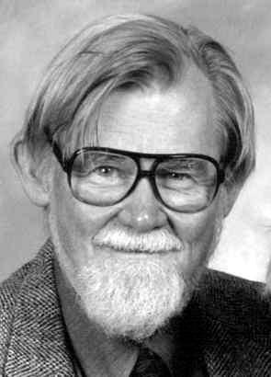
The concept of communicative competence (a term coined by linguist Dell Hymes in 1972) grew out of resistance to the concept of linguistic competence introduced by Noam Chomsky (1965). Most scholars now consider linguistic competence to be a part of communicative competence.
Hymes objected to the marginalization of performance from the center of linguistic inquiry and proposed the notion of communicative competence, or knowledge necessary to use language in social context, as an object of linguistic inquiry.

Slide 32
Коммуникативная компетенция -
понятие, введенное Д. Хаймсом. Знание языка, понимаемое как умение выбирать варианты, обусловленные ситуативными, социальными или другими внеязыковыми факторами, изучаемые ситуативной грамматикой. К.К. приобретается индивидом в процессе социализации, она позволяет человеку чувствовать себя членом социально обусловленной системы общения. Формирование К.К. выражается в овладении системой использования языка в зависимости от отношений между говорящими, места, цели высказывания.

Slide 36
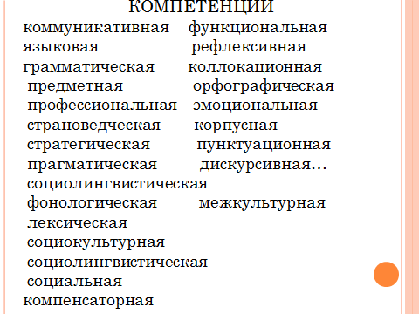

Slide 37
Common European Framework of Reference for Languages: Learning, Teaching, Assessment. Council of Europe. Strasbourg,1986, 2001; Общеевропейские компетенции владения иностранным языком (рус. версия) Москва, 2003)

Slide 41
Оценивание продуктивных навыков
Заруцкая Е. В. Тестовый контроль устного профессионально ориентированного общения студентов направления «Менеджмент» (английский язык).//Дис….канд. пед. наук, науч. рук. И.Ю. Павловская, СПб, 2012.
Креер М. Я. Критерии оценки письменной речи учащихся на рубеже школа-вуз (на материале английского языка)// Дис….канд. пед. наук, науч. рук. И.Ю. Павловская, СПб, 2007.

Slide 42
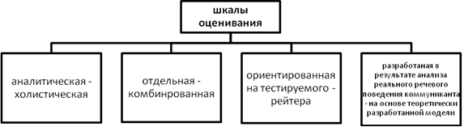

Slide 43
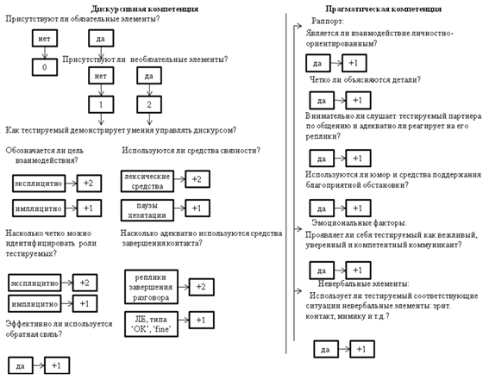
Бинарная шкала G. Fulcher (Language Testing 2010, p.17)

Slide 52
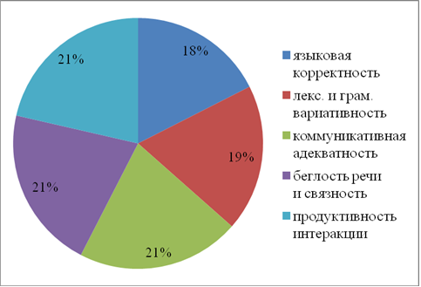
Удельный вес критериев
в общем количестве набранных баллов

Slide 56
Литература
Балуян, С.Р. Тестирование коммуникативной компетенции в устной речи абитуриентов специальности лингвистика и межкультурная коммуникация: автореф. дис. … к. пед. наук: 13.00.02 / С.Р. Балуян; Таганрог. гос. радиотехн. ун-т им. Г.Р. Державина. – Таганрог, 1999. – 24 с.
Балыхина, Т.М. Основы теории тестов и практика тестирования: (в аспекте русского языка как иностранного): учебное пособие / Т.М. Балыхина; Рос. ун-т дружбы народов, Фак. повышения квалификации, Каф. тестологии. – М.: МГУП, 2004. – 240 с.
Балыхина, Т.М. Словарь терминов и понятий тестологии / Т.М. Балыхина. – М.: Рус. яз. Курсы, 2006. – 160 с.
Елухина, Н.В. Устный контроль при коммуникативно-направленном подходе к обучению иностранным языкам / Н.В. Елухина, Е.А. Жукова // Иностранные языки в школе. – 1998. - №2. – С.14-18.
Парнюгин, А.С. Контроль в обучении устному иноязычному общению студентов младших курсов языкового вуза (английский язык): дис. … канд. пед. наук: 13.00.02 / Александр Сергеевич Парнюгин; Томск. политех. ун-т. - Томск, 2007. – 192 л.
Цатурова, И.А. Проблема контроля и метода тестов / И.А. Цатурова // Проблема контроля при обучении иностранным языкам в вузе. – Таганрог, 1972. – Вып. 1. – С.3-16.
Цатурова, И.А. Многоуровневая система языкового образования в высшей технической школе: автореф. дис. … д-ра пед. наук: 13.00.02 / И.А. Цатурова; Таганрог. гос. радиотехн. ун-т. – Таганрог, 1995. – 48 с.
Цатурова, И.А., Балуян С.Р. Тестирование устной коммуникации: Учебно-методическое пособие / И.А. Цатурова, С.Р. Балуян. – М.: Высш. шк., 2004. – 127 с.

Slide 57
Литература
Alderson, J.C. Language Test Construction and Evaluation / J.C. Alderson, C. Clapham, D. Wall. – Cambridge: Cambridge university press, 1995. – 310 p.162. Douglas, D. Assessing Languages for Specific Purposes / D. Douglas. – Cambridge: Cambridge university press, 2000. – 311 p.
Douglas. D. Three problems in testing language for specific purposes: Authenticity, specificity and inseparability / D. Douglas // Studies in language testing / ed. by C. J. Weir. – Cambridge: Cambridge University Press. – 2001А. – Vol.11. – Pp.45-52.
Douglas, D. Language for Specific Purposes Assessment Criteria: Where Do They Come From? / D. Douglas // Language Testing. – 2001Б. - Vol. 18 (2). - P. 171-185.
159. Canale, M. Theoretical bases of communicative approaches to second language teaching and testing [Электронный ресурс] / M. Canale, M. Swain // Applied Linguistics. – 1980. – Pp.1-47. – Режим доступа: https://segue.atlas.uiuc.edu, свободный. – Загл. с экрана
Fulcher, G. Task Difficulty in Speaking Tests / G. Fulcher, R.M. Reiter // Language Testing. - 2003. - Vol.20 (3). - Pp.321-344.
170. Fulcher, G. Effective Rating Scale Development for Speaking Tests: Performance Decision Trees / G. Fulcher, F. Davidson, J. Kemp // Language Testing. - 2011. – Vol. 28 (1). - Pp. 5-29., first published on April 7, 2010.
O’Sullivan, B. Using observation checklists to validate speaking-test tasks / B. O’Sullivan, C.J. Weir, N. Saville // Language Testing. – 2002. – Vol. 19 (1). – P. 33-56.
180. O’Sullivan, B. Modelling factors affecting oral language test performance: a large scale empirical study / B. O’Sullivan // Studies in language testing / ed. by C. J. Weir. – Cambridge: Cambridge university press. – 2004. – Vol. 18. – Pp.129–142.
O’Sullivan, B. Notes on Assessing Speaking [Электронный ресурс] / B. O’Sullivan. - 2008. – Режим доступа: http://www.lrc.cornell.edu/events/past/2008-2009/papers08/osull1.pdf, свободный. – Загл. с экрана.

